Slide 1



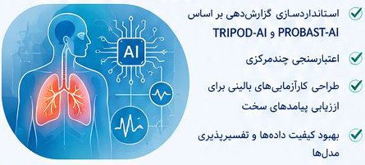
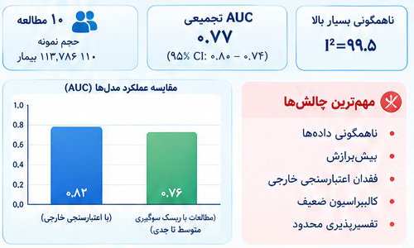

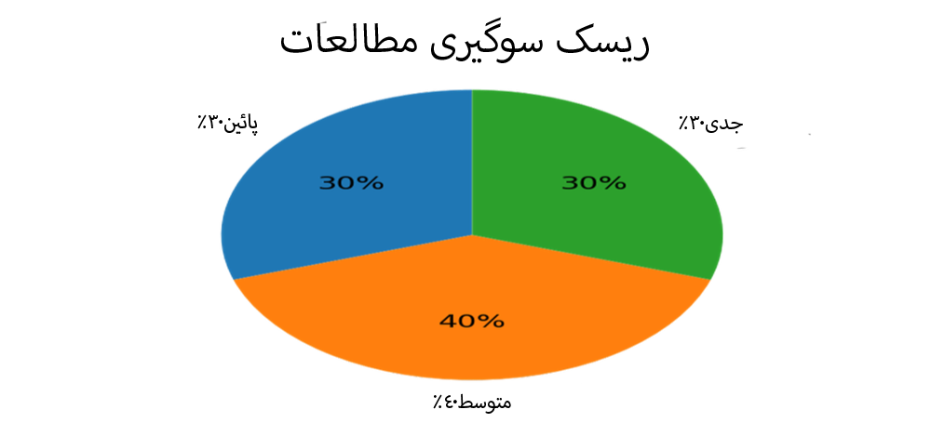
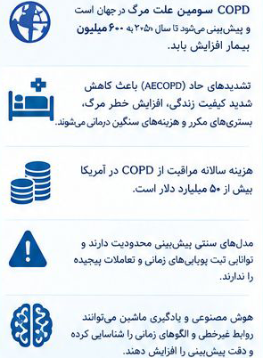
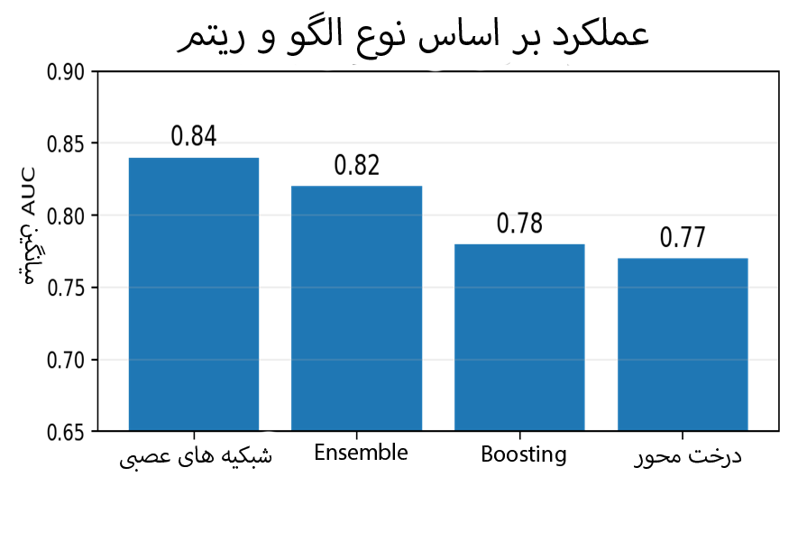
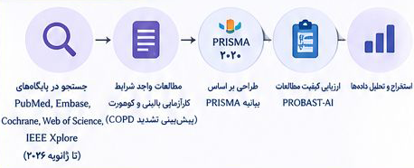
کد مقاله
AI + COPD
مروری بر مدل‌های هوش مصنوعی در پیش‌بینی تشدید بیماری:COPD
چالش‌های روش‌شناختی و افق‌های پیش‌رو
1388
مهلا موسوی¹، تکتم دهقانی²
¹ گروه کامپیوتر، مؤسسه آموزش عالی توس
² گروه انفورماتیک پزشکی، دانشکده پزشکی، علوم پزشکی مشهد
Mahlamousavi393@gmail.com | Dehghanit@mums.ac.ir
مقدمه
یافته‌ها
نتیجه‌گیری
بیماری انسداد مزمن ریویCOPDبا بیش از ۴۸۰ میلیون مبتلا در جهان، سومین علت مرگ و میر است. تشدیدهای حاد این بیماری AECOPDنقش محوری در سیر بالینی، کاهش کیفیت زندگی و هزینه‌های درمانی دارند. در سال‌های اخیر، مدل‌های یادگیری ماشین و یادگیری عمیق به عنوان ابزارهایی امیدوارکننده برای پیش‌بینی این تشدیدها معرفی شده‌اند. هدف این مطالعه، تحلیل روش‌شناختی مدل‌های هوش مصنوعی موجود و شناسایی چالش‌های تعمیم‌پذیری آن‌هاست.
مدل‌های هوش مصنوعی پتانسیل قابل‌توجهی برای پیش‌بینی تشدید COPD دارند، اما شواهد موجود به‌دلیل ناهمگونی شدید، بیش‌برازش، اعتبارسنجی خارجی ناکافی، کالیبراسیون ضعیف و تفسیرپذیری محدود هنوز برای ترجمه گسترده به بالین کافی نیست.
راهکارهای کلیدی: استانداردسازی گزارش‌دهی با TRIPOD-AI و PROBAST-AI، اعتبارسنجی چندمرکزی، کارآزمایی‌های بالینی، پزشکی دقیق و طراحی مدل‌های تفسیرپذیر.
از ۱۲۴۷ مقاله شناسایی شده، ۱۰ مطالعه با حجم نمونه ۱۱۰ تا ۱۱۳,۷۸۴ بیمار وارد شدند. سطح زیر منحنی ROC تجمیع شده ۰.۷۷ (۹۵% فاصله اطمینان: ۰.۷۴-۰.۸۰) با ناهمگونی بسیار بالا
(۹۹.۵%) به دست آمد.
روش‌ها
این مطالعه مروری نظام‌مند بر اساس بیانیه ۲۰۲۰ PRISMA طراحی شد. جستجو در پایگاه‌های PubMed، Embase و Cochrane تا ژانویه ۲۰۲۶ انجام شد. مطالعات کارآزمایی بالینی و کوهورت که به ارزیابی مدل‌های هوش مصنوعی در پیش‌بینی تشدید COPD پرداخته بودند، وارد شدند. کیفیت مطالعات با ابزار PROBAST-AI ارزیابی شد
منابع
1. Niraula S, et al. Eur Respir J. 2025.
2. Chen Y, et al. Chest. 2024.
3. Ahmed Z, et al. Artificial Intelligence in Medicine. 2023.

